Slide 1
实验二：xgboost

Slide 2
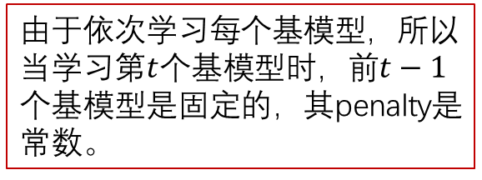

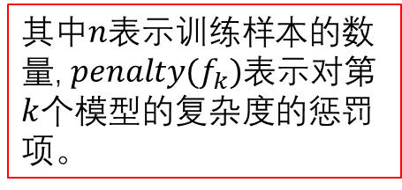
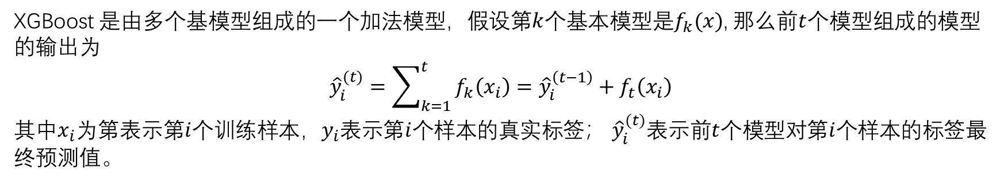
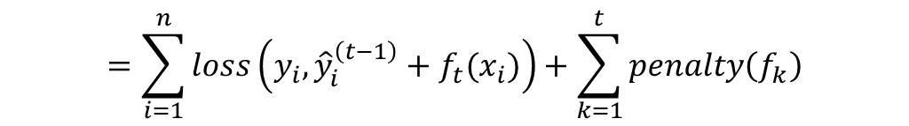
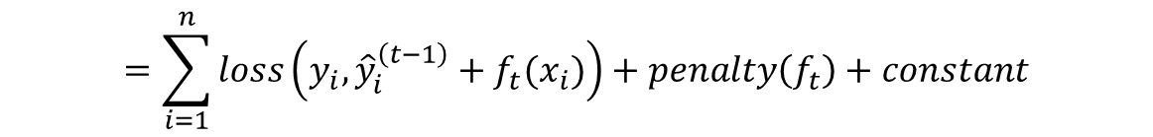
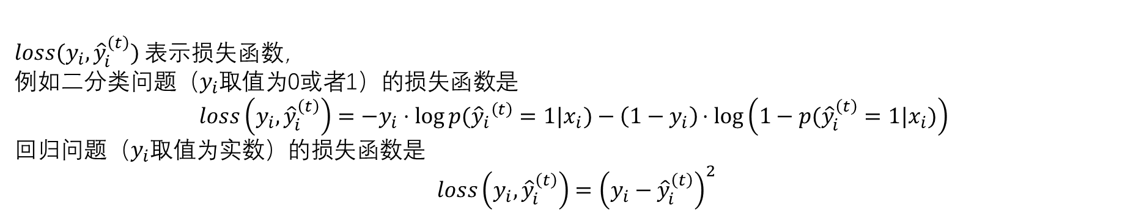
XGBoost 是由多个基模型组成的一个加法模型，假设第$k$个基本模型是$f_{k}(x)$, 那么前$t$个模型组成的模型的输出为
$${\hat{y}}_{i}^{(t)}=\sum_{k=1}^{t}{f_{k}\left(x_{i}\right)={\hat{y}}_{i}^{\left(t−1\right)}}+f_{t}\left(x_{i}\right)$$
其中$x_{i}$为第表示第$i$个训练样本，$y_{i}$表示第$i$个样本的真实标签； ${\hat{y}}_{i}^{(t)}$表示前$t$个模型对第$i$个样本的标签最终预测值。
在学习第$t$个基模型时，XGBoost要优化的目标函数:
$$Obj^{\left(t\right)}=\sum_{i=1}^{n}{loss\left(y_{i},{\hat{y}}_{i}^{\left(t\right)}\right)+\sum_{k=1}^{t}{penalty(f_{k})}}$$
其中$n$表示训练样本的数量, $penalty(f_{k})$表示对第$k$个模型的复杂度的惩罚项。
$$=\sum_{i=1}^{n}{loss\left(y_{i},{\hat{y}}_{i}^{\left(t−1\right)}+f_{t}(x_{i})\right)+\sum_{k=1}^{t}{penalty\left(f_{k}\right)}}$$
由于依次学习每个基模型，所以当学习第$t$个基模型时，前$t−1$个基模型是固定的，其penalty是常数。
$$=\sum_{i=1}^{n}{loss\left(y_{i},{\hat{y}}_{i}^{\left(t−1\right)}+f_{t}(x_{i})\right)+penalty\left(f_{t}\right)+constant}$$
$loss(y_{i},{\hat{y}}_{i}^{\left(t\right)})$ 表示损失函数，
例如二分类问题（$y_{i}$取值为0或者1）的损失函数是
$$loss\left(y_{i},{\hat{y}}_{i}^{\left(t\right)}\right)=−y_{i}⋅{\log{p({\hat{y}}_{i}}}^{\left(t\right)}=1|x_{i})−\left(1−y_{i}\right)⋅log\left(1−{p(\hat{y}}_{i}^{\left(t\right)}=1|x_{i})\right)$$
回归问题（$y_{i}$取值为实数）的损失函数是
$$loss\left(y_{i},{\hat{y}}_{i}^{\left(t\right)}\right)={\left(y_{i}−{\hat{y}}_{i}^{\left(t\right)}\right)}^{2}$$

Slide 3
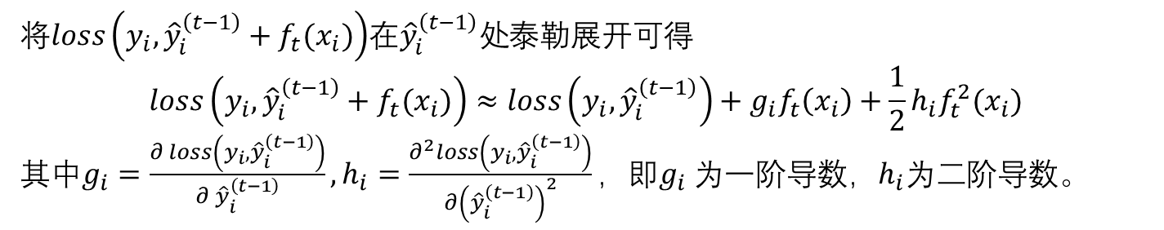

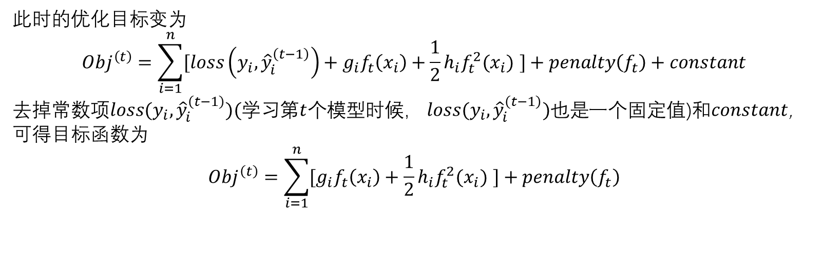
在学习第$t$个基模型时，要优化的目标为
$$Obj^{\left(t\right)}=\sum_{i=1}^{n}{loss\left(y_{i},{\hat{y}}_{i}^{\left(t−1\right)}+f_{t}(x_{i})\right)+penalty\left(f_{t}\right)}+constant$$
将$loss\left(y_{i},{\hat{y}}_{i}^{\left(t−1\right)}+f_{t}(x_{i})\right)$在${\hat{y}}_{i}^{\left(t−1\right)}处$泰勒展开可得
$$loss\left(y_{i},{\hat{y}}_{i}^{\left(t−1\right)}+f_{t}(x_{i})\right)≈loss\left(y_{i},{\hat{y}}_{i}^{\left(t−1\right)}\right)+g_{i}f_{t}\left(x_{i}\right)+\frac{1}{2}h_{i}f_{t}^{2}(x_{i})$$
其中$g_{i}=\frac{∂ loss\left(y_{i},{\hat{y}}_{i}^{\left(t−1\right)}\right)}{∂ {\hat{y}}_{i}^{\left(t−1\right)}}, h_{i}=\frac{∂^{2}loss\left(y_{i},{\hat{y}}_{i}^{\left(t−1\right)}\right)}{∂{\left({\hat{y}}_{i}^{\left(t−1\right)}\right)}^{2}}，$即$g_{i}$为一阶导数，$h_{i}$为二阶导数。
此时的优化目标变为
$$Obj^{\left(t\right)}=\sum_{i=1}^{n}{[loss\left(y_{i},{\hat{y}}_{i}^{\left(t−1\right)}\right)+g_{i}f_{t}\left(x_{i}\right)+\frac{1}{2}h_{i}f_{t}^{2}(x_{i}) ]+penalty\left(f_{t}\right)}+constant$$
去掉常数项$loss(y_{i},{\hat{y}}_{i}^{\left(t−1\right)})($学习第$t$个模型时候， $loss(y_{i},{\hat{y}}_{i}^{\left(t−1\right)})也是$一个固定值)和$constant$，可得目标函数为
$$Obj^{\left(t\right)}=\sum_{i=1}^{n}{[g_{i}f_{t}\left(x_{i}\right)+\frac{1}{2}h_{i}f_{t}^{2}(x_{i}) ]+penalty\left(f_{t}\right)}$$

Slide 4
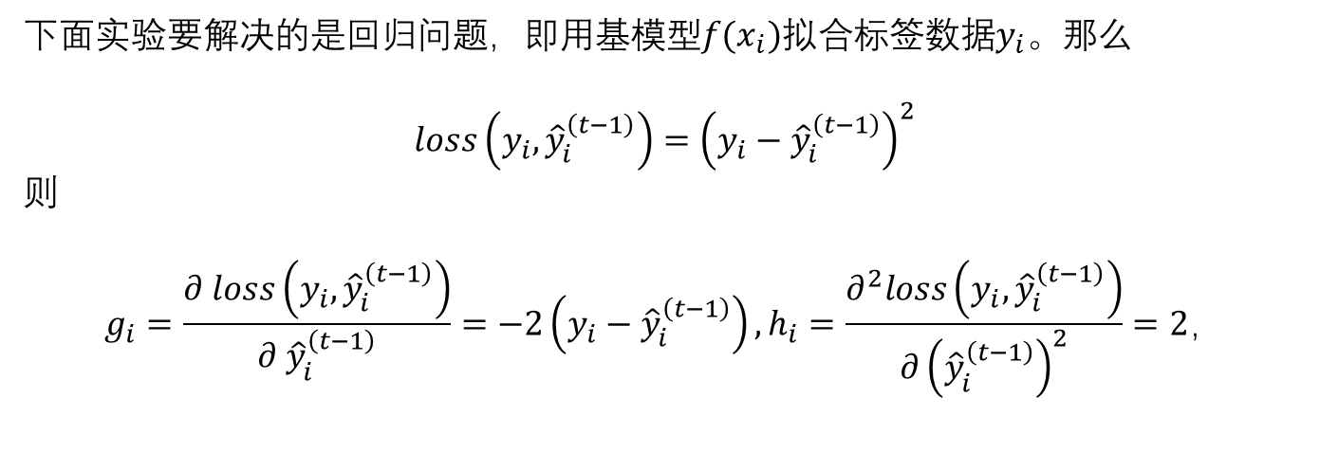
下面实验要解决的是回归问题，即用基模型$f(x_{i})拟合$标签数据$y_{i}$。那么
$$loss\left(y_{i},{\hat{y}}_{i}^{\left(t−1\right)}\right)={\left(y_{i}−{\hat{y}}_{i}^{\left(t−1\right)}\right)}^{2}$$
则
$$g_{i}=\frac{∂ loss\left(y_{i},{\hat{y}}_{i}^{\left(t−1\right)}\right)}{∂ {\hat{y}}_{i}^{\left(t−1\right)}}=−2\left(y_{i}−{\hat{y}}_{i}^{\left(t−1\right)}\right), h_{i}=\frac{∂^{2}loss\left(y_{i},{\hat{y}}_{i}^{\left(t−1\right)}\right)}{∂{\left({\hat{y}}_{i}^{\left(t−1\right)}\right)}^{2}}=2，$$
基模型是决策树。

Slide 5
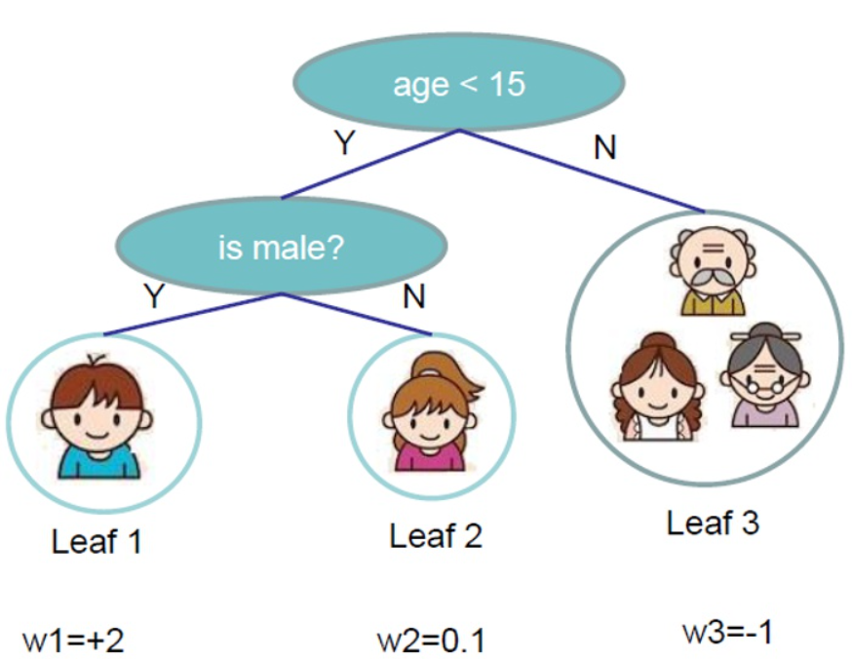
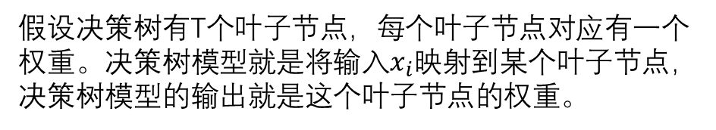
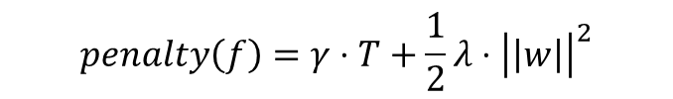
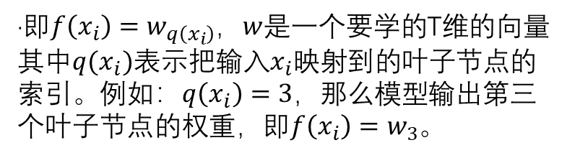
决策树：
假设决策树有T个叶子节点，每个叶子节点对应有一个权重。决策树模型就是将输入$x_{i}$映射到某个叶子节点，决策树模型的输出就是这个叶子节点的权重。
·即$f\left(x_{i}\right)=w_{q\left(x_{i}\right)}$，$w$是一个要学的T维的向量其中$q(x_{i})$表示把输入$x_{i}$映射到的叶子节点的索引。例如：$q\left(x_{i}\right)=3$，那么模型输出第三个叶子节点的权重，即$f\left(x_{i}\right)=w_{3}$。
叶子节点数目
$$penalty\left(f\right)=γ⋅T+\frac{1}{2}λ⋅{\left|\left|w\right|\right|}^{2}$$
可调的超参数

Slide 6
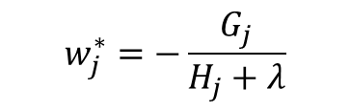
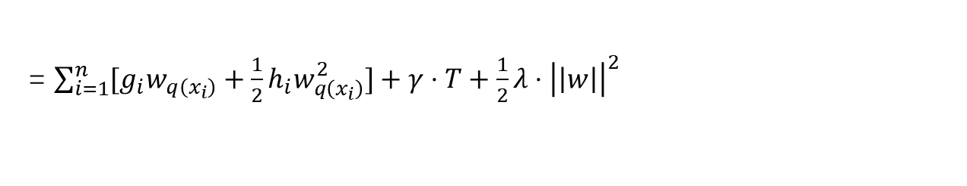



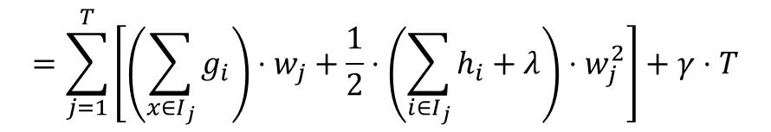
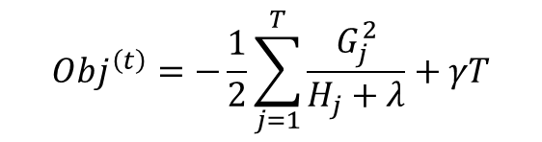
当树结构确定时如何优化？
我们将分配到第$j$个叶子节点的样本用$I_{j}$表示，即$I_{j}=\{i|q\left(x_{i}\right)=j\}$ ($1≤j≤T$)。
由前面可知
$$Obj^{\left(t\right)}=\sum_{i=1}^{n}{[g_{i}f_{t}\left(x_{i}\right)+\frac{1}{2}h_{i}f_{t}^{2}(x_{i}) ]+penalty\left(f_{t}\right)}$$
= $\sum_{i=1}^{n}{[g_{i}w_{q\left(x_{i}\right)}+\frac{1}{2}h_{i}w_{q\left(x_{i}\right)}^{2}]+γ⋅T+\frac{1}{2}λ⋅{\left|\left|w\right|\right|}^{2}}$
$$=\sum_{j=1}^{T}{\left[\left(\sum_{x∈I_{j}}{g_{i}}\right)⋅w_{j}+\frac{1}{2}⋅\left(\sum_{i∈I_{j}}{h_{i}+λ}\right)⋅w_{j}^{2}\right]+γ⋅T}$$
为了表达简单，我们做如下简记：
$$G_{j}=\sum_{i∈I_{j}}{g_{i}}, H_{j}=\sum_{i∈I_{j}}{h_{i}}$$
$$w_{j}^{∗}=−\frac{G_{j}}{H_{j}+λ}$$
求解w
得出目标值
则目标函数变为：
$$Obj^{\left(t\right)}=\sum_{j=1}^{T}{\left[G_{j}w_{j}+\frac{1}{2}\left(H_{j}+λ\right)w_{j}^{2}\right]+γT}$$
$$Obj^{\left(t\right)}=−\frac{1}{2}\sum_{j=1}^{T}{\frac{G_{j}^{2}}{H_{j}+λ}+γT}$$

Slide 7

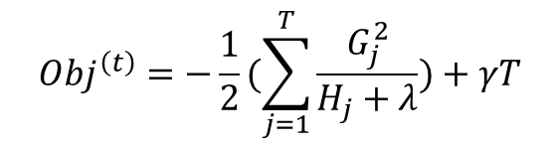
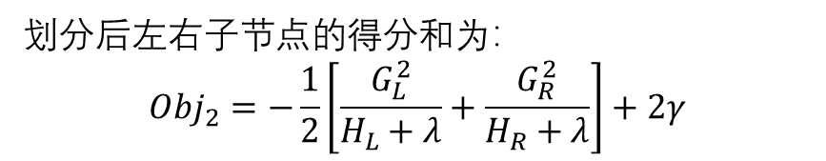
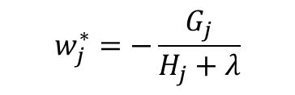

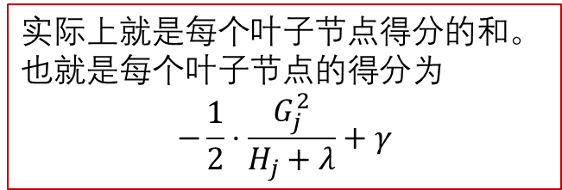
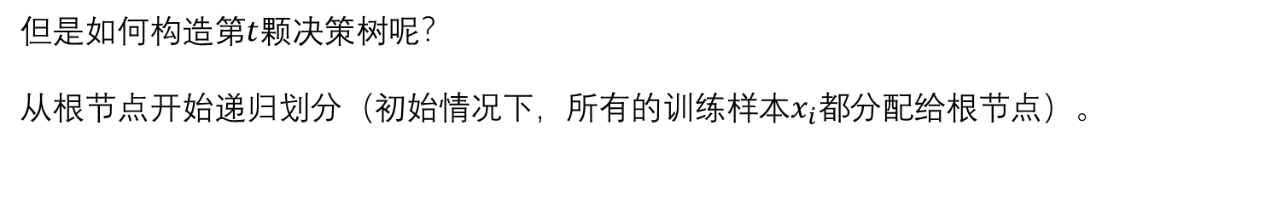
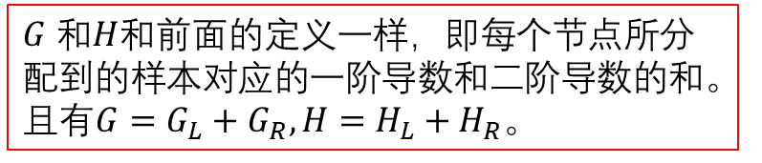
我们已经求出了每个叶子节点的权重w和整颗树对应的目标值，那么这个目标值可以用来度量树的好坏程度。
$$Obj^{\left(t\right)}=−\frac{1}{2}(\sum_{j=1}^{T}{\frac{G_{j}^{2}}{H_{j}+λ})+γT}$$
实际上就是每个叶子节点得分的和。
也就是每个叶子节点的得分为
$$−\frac{1}{2}⋅\frac{G_{j}^{2}}{H_{j}+λ}+γ$$
$$w_{j}^{∗}=−\frac{G_{j}}{H_{j}+λ}$$
但是如何构造第$t$颗决策树呢？
从根节点开始递归划分（初始情况下，所有的训练样本$x_{i}$都分配给根节点）。
如何确定节点的划分标准？答案是根据划分前后的收益。
假设划分前，该节点包含了若干个训练样本，要将训练样本划分为两部分，分别形成左孩子和右孩子。
划分前该节点的得分为：
$$Obj_{1}=−\frac{1}{2}⋅\frac{G^{2}}{H+λ}+γ$$
$G$ 和$H$和前面的定义一样，即每个节点所分配到的样本对应的一阶导数和二阶导数的和。且有$G=G_{L}+G_{R}, H=H_{L}+H_{R}$。
划分后左右子节点的得分和为：
$$Obj_{2}=−\frac{1}{2}\left[\frac{G_{L}^{2}}{H_{L}+λ}+\frac{G_{R}^{2}}{H_{R}+λ}\right]+2γ$$
$$gain=Obj_{1}−Obj_{2}$$

Slide 8
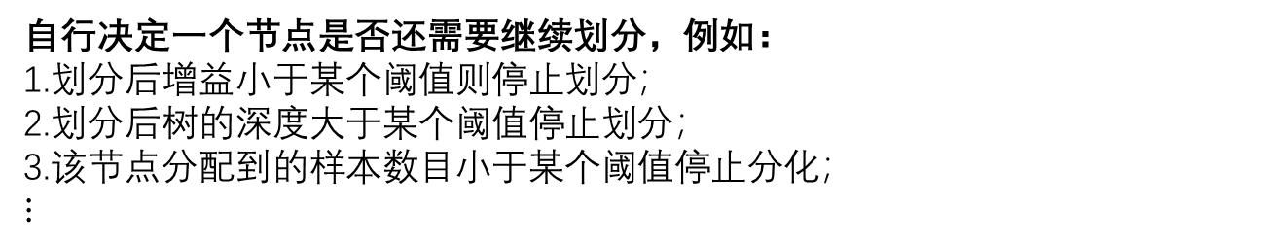
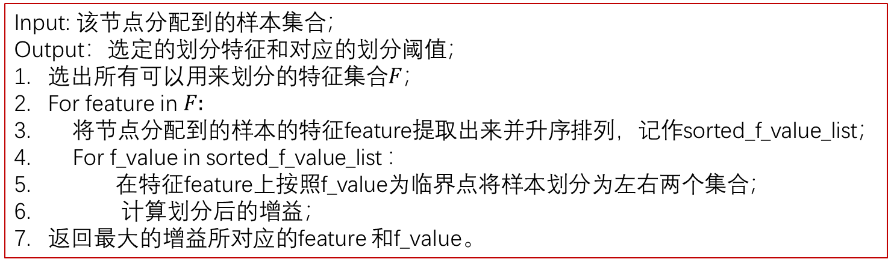
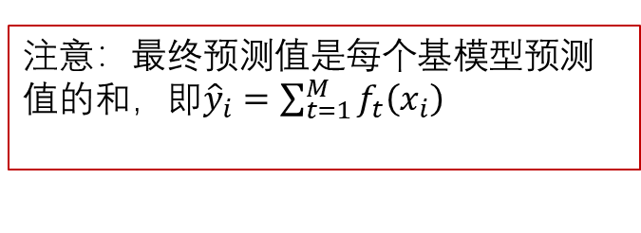
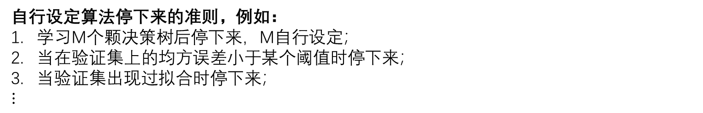
知道了如何计算父节点和自己点之间的增益，如何选择最大增益进行划分？答案是贪心算法。
Input: 该节点分配到的样本集合；
Output：选定的划分特征和对应的划分阈值；
选出所有可以用来划分的特征集合$F$；
For feature in $F:$
将节点分配到的样本的特征feature提取出来并升序排列，记作sorted_f_value_list；
For f_value in sorted_f_value_list ：
在特征feature上按照f_value为临界点将样本划分为左右两个集合；
计算划分后的增益；
返回最大的增益所对应的feature 和f_value。
自行决定一个节点是否还需要继续划分，例如：
1.划分后增益小于某个阈值则停止划分；
2.划分后树的深度大于某个阈值停止划分；
3.该节点分配到的样本数目小于某个阈值停止分化；
$⋮$
注意：最终预测值是每个基模型预测值的和，即${\hat{y}}_{i}=\sum_{t=1}^{M}{f_{t}\left(x_{i}\right)}$
自行设定算法停下来的准则，例如：
学习M个颗决策树后停下来，M自行设定；
当在验证集上的均方误差小于某个阈值时停下来；
当验证集出现过拟合时停下来；
$⋮$

Slide 9

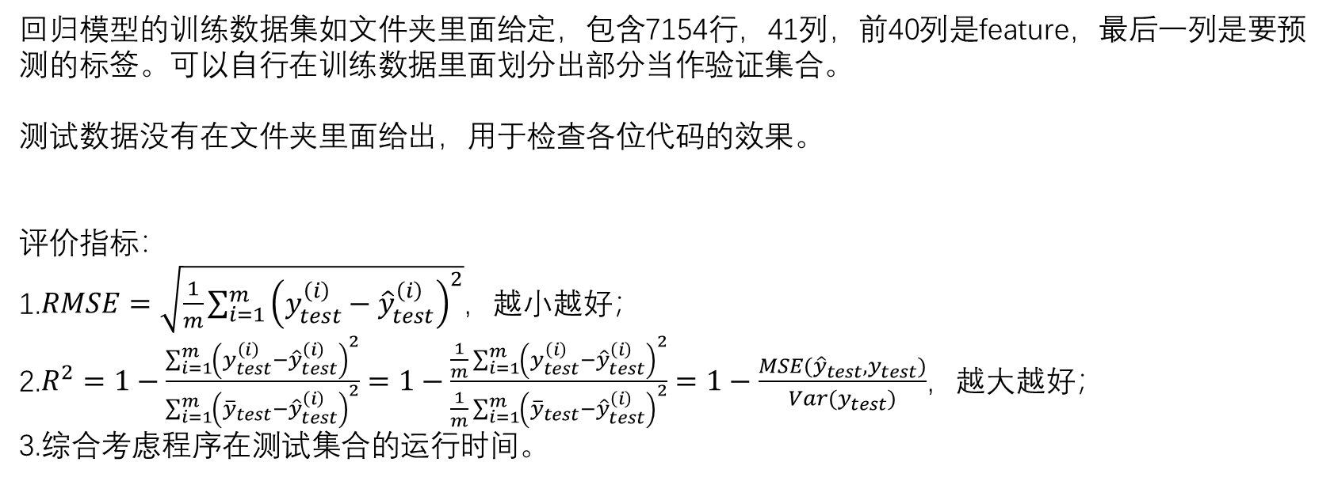
回归模型的训练数据集如文件夹里面给定，包含7154行，41列，前40列是feature，最后一列是要预测的标签。可以自行在训练数据里面划分出部分当作验证集合。
测试数据没有在文件夹里面给出，用于检查各位代码的效果。
评价指标：
1.$RMSE=\sqrt{\frac{1}{m}\sum_{i=1}^{m}{{\left(y_{test}^{\left(i\right)}−{\hat{y}}_{test}^{\left(i\right)}\right)}^{2}}}$，越小越好；
2.$R^{2}=1−\frac{\sum_{i=1}^{m}{{\left(y_{test}^{\left(i\right)}−{\hat{y}}_{test}^{\left(i\right)}\right)}^{2}}}{\sum_{i=1}^{m}{{\left({\overline{y}}_{test}−{\hat{y}}_{test}^{\left(i\right)}\right)}^{2}}}=1−\frac{\frac{1}{m}\sum_{i=1}^{m}{{\left(y_{test}^{\left(i\right)}−{\hat{y}}_{test}^{\left(i\right)}\right)}^{2}}}{\frac{1}{m}\sum_{i=1}^{m}{{\left({\overline{y}}_{test}−{\hat{y}}_{test}^{\left(i\right)}\right)}^{2}}}=1−\frac{MSE({\hat{y}}_{test},y_{test})}{Var(y_{test})}$，越大越好；
3.综合考虑程序在测试集合的运行时间。
实验检查：
检查是我们给定输入是测试集， 是一个形状为$m×40$的矩阵，$m$表示测试样本的数目，其中前40列是feature。要求输出是一个$m×1$的矩阵，即预测标签，存成pred_label.txt
实验要在机房现场检查，现场运行。

Slide 10
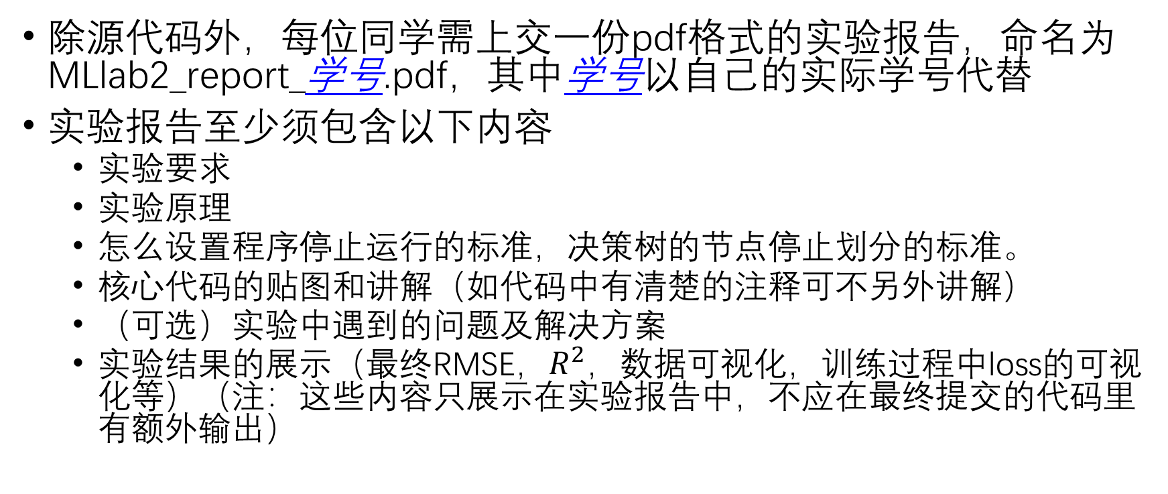
实验报告要求
除源代码外，每位同学需上交一份pdf格式的实验报告，命名为MLlab2_report_学号.pdf，其中学号以自己的实际学号代替
实验报告至少须包含以下内容
实验要求
实验原理
怎么设置程序停止运行的标准，决策树的节点停止划分的标准。
核心代码的贴图和讲解（如代码中有清楚的注释可不另外讲解）
（可选）实验中遇到的问题及解决方案
实验结果的展示（最终RMSE，$R^{2}$，数据可视化，训练过程中loss的可视化等）（注：这些内容只展示在实验报告中，不应在最终提交的代码里有额外输出）

Slide 11
实验提交
每位同学应将命名为MLlab2_学号.zip的压缩包发送至邮箱 chaofeng@mail.ustc.edu.cn
压缩包中包含以下两个文件
decision_tree_xgboost_学号.py
MLlab2_report_学号.pdf
请遵守命名规范

